Slide 1
PLANIFICACIÓN CLASES VIRTUALES HISTORIA, GEOGRAFÍA Y CS. SOCIALES 3°A SEMANA N° 34 FECHA : 16 al 20 de noviembre 2020.
Colegio Jean Piaget
Mi escuela, un lugar para aprender y crecer en un ambiente seguro y saludable

Slide 2
ASIGNATURA /CURSO | Historia, Geografía y Cs. Sociales / 3°A
NOMBRE DEL PROFESOR/A | Daniela Carreño Salinas
OBJETIVO DE APRENDIZAJE PRIORIZACIÓN NIVEL 1 | OA014 Reconocer que los niños tienen derechos que les permiten recibir un cuidado especial por parte de la sociedad con el fin de que puedan aprender, crecer y desarrollarse, y dar ejemplos de cómo la sociedad les garantiza estos derechos.
INDICADORES DE EVALUACIÓN PARA OA | Describen con sus propias palabras algunos de los derechos del niño. Demuestran comprensión de la importancia de educarse y de estudiar. jn Emiten opiniones argumentadas respecto de la importancia de tener derechos.
CONTENIDO /HABILIDADES | Los derechos de los niños y niñas / G. Formular opiniones fundamentadas sobre un tema de su interés, apoyándose en datos y evidencia. H Participar en conversaciones grupales, intercambiando opiniones y respetando turnos y otros puntos de vista.
OBJETIVO DE LA CLASE | Describir los derechos del niño, demostrando la importancia de educarse y tener derechos.
EVALUACIÓN | Responder ticket de salida (https://forms.gle/zH9FQZp2cNvNrtNv5) y enviar a daniela.carreno@colegio-jeanpiaget.cl o al wsp +569 41745325 el día viernes 20 de noviembre.

Slide 3
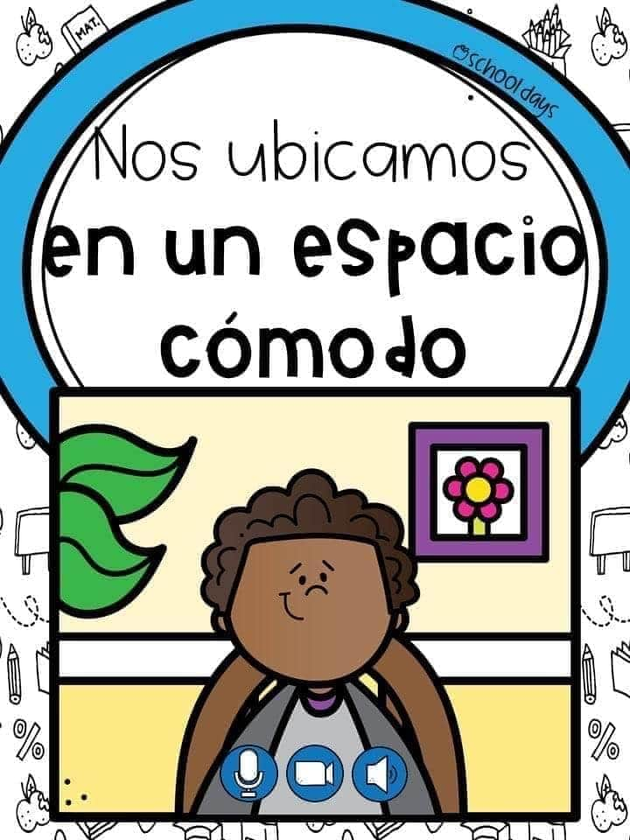

Slide 4
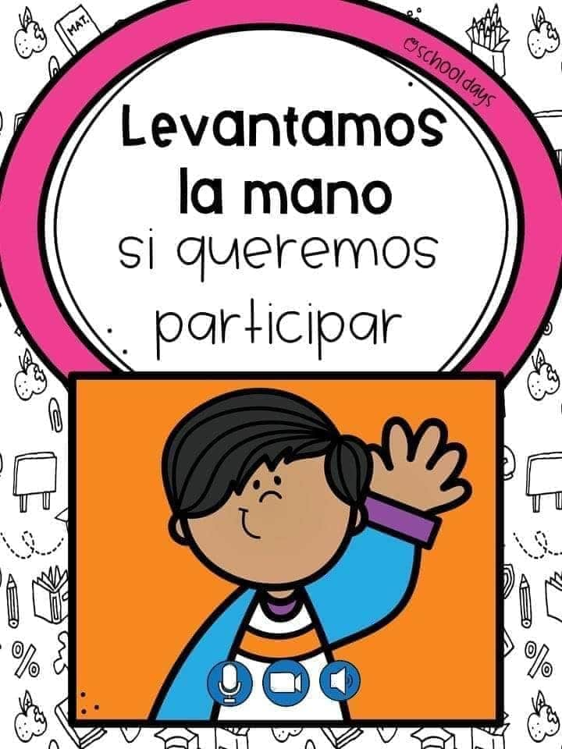

Slide 5
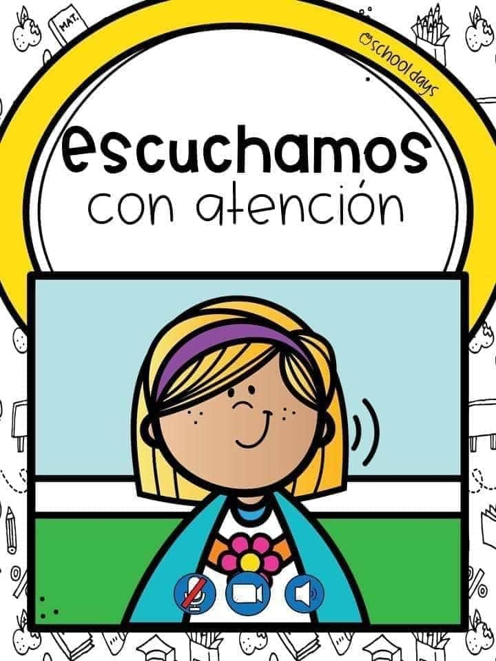
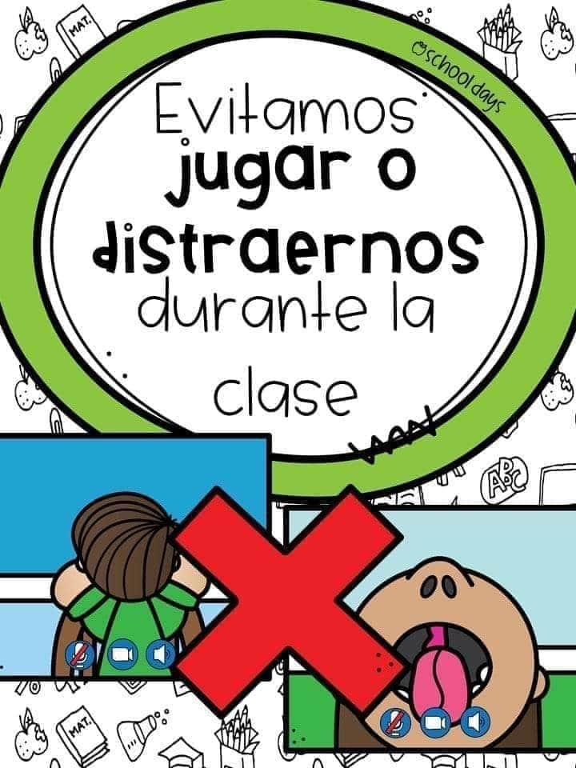

Slide 6
Importante:
Cuándo esté la animación de un lápiz, significa que debes escribir en tu cuaderno
Cuándo esté esta animación de una cámara fotográfica, significa que debes mandar reporte sólo de esa actividad (una foto de la actividad)
Cuándo esté esta animación de un libro, significa que debes trabajar en tu libro de Historia.
Cuándo esté esta animación de un signo de pregunta, significa que debes pensar y analizar, sin escribir en tu cuaderno. Responder de forma oral.

Slide 7
¿Recordemos?

Slide 8
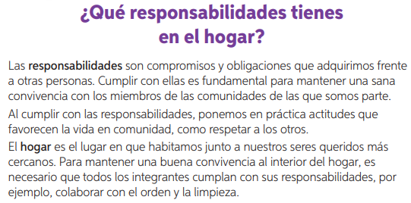
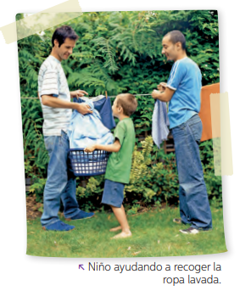
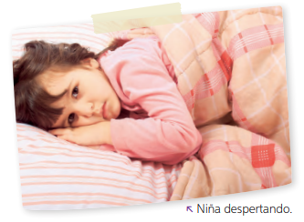
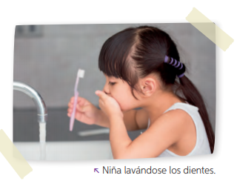
Ahora, continuemos en la página 55, completando las actividades:
¿Qué responsabilidades tienes en tu hogar?

Slide 9
Los derechos de los niños y niñas.
En la clase de hoy trabajaremos con:
Objetivo: Describir los derechos del niño, demostrando la importancia de educarse y tener derechos.

Slide 10
Observemos con mucha atención el siguiente video:
https://www.youtube.com/watch?v=Xp45GKgRlyY

Slide 11
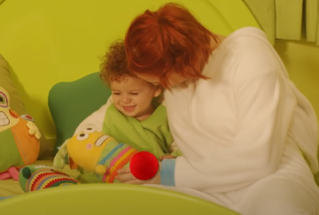
¿Qué son los derechos de los niños y niñas?
Lo que pueden hacer.
¿Los niños y niñas también tienen derechos? ¿Podrías mencionar alguno?

Slide 12
Ahora, continuemos en la página 182, completando las actividades:
¿Para qué se crearon los derechos de los niños, niñas y adolescentes?

Slide 13
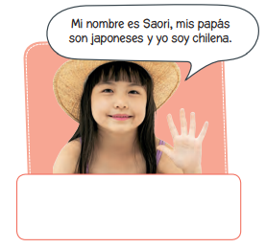
En la página 182 y 183, debes escribir el derecho que corresponde a cada imagen :

Slide 14
Dibuja el derecho que allí se menciona.

Slide 15
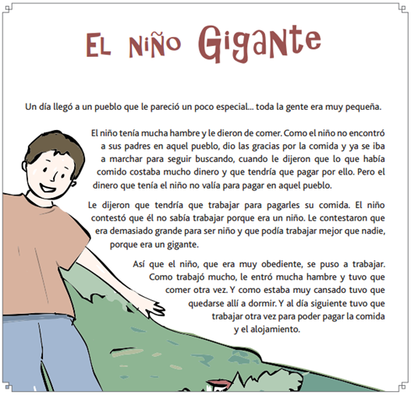
TICKET DE SALIDA
HISTORIA, GEOGRAFÍA Y CS. SOCIALES
SEMANA 34
Nombre: _______________________________________
Lee el siguiente cuento y responde las preguntas:
Ticket de salida disponible en https://forms.gle/zH9FQZp2cNvNrtNv5

Slide 16
¿Por qué los habitantes del pueblo consideraron que el protagonista no era un niño? ¿Qué consecuencias tuvo esto?
¿Qué derechos del niño no fueron cumplidos en esta historia? Menciona y explica dos.
Escribe otro final para el cuento, imaginando qué hubiera pasado si los habitantes del pueblo lo hubieran tratado como un niño.
Enviar fotografía de este ticket de salida al:
Correo: daniela.carreno@colegio-jeanpiaget.cl
Celular: +569 41745325

